Slide 1
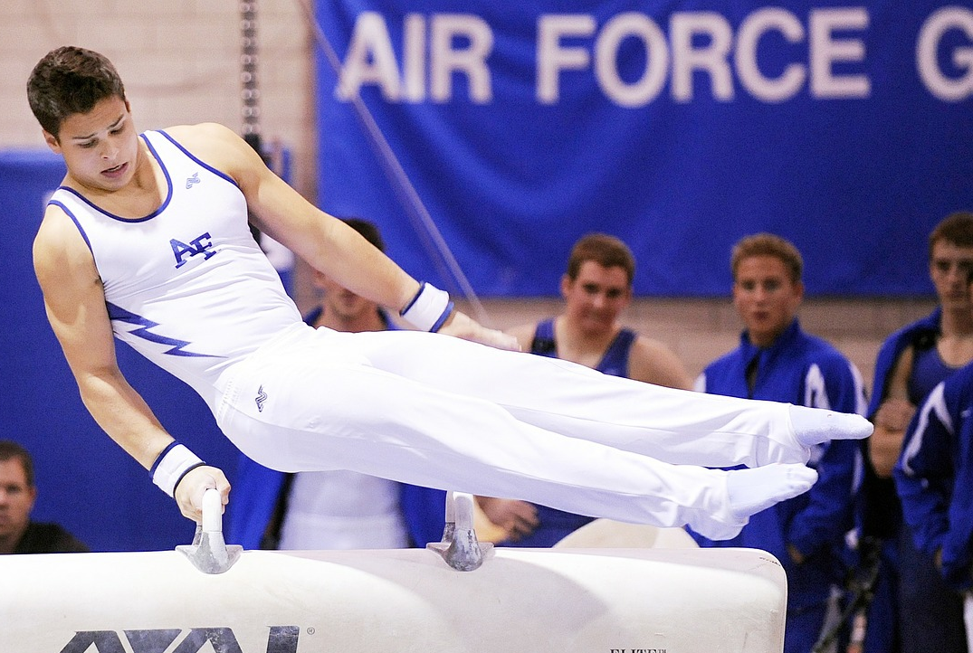

Pelajaran 6
Tujuan pembelajaran:
Senam Lantai
Memahami hakikat senam ketangkasan.
Memahami dan mempraktikkan tahap persiapan, tahap pelaksanaan, dan sikap akhir lompat harimau.
Memahami dan mempraktikkan bentuk-bentuk lompat harimau.
Memahami dan mempraktikkan bentuk-bentuk lompat jongkok.
Memahami dan mempraktikkan keterampilan gerak lompat kangkang.
Memahami bentuk-bentuk gerak lompat jongkok.
Sumber: Shutterstock.com

Slide 2
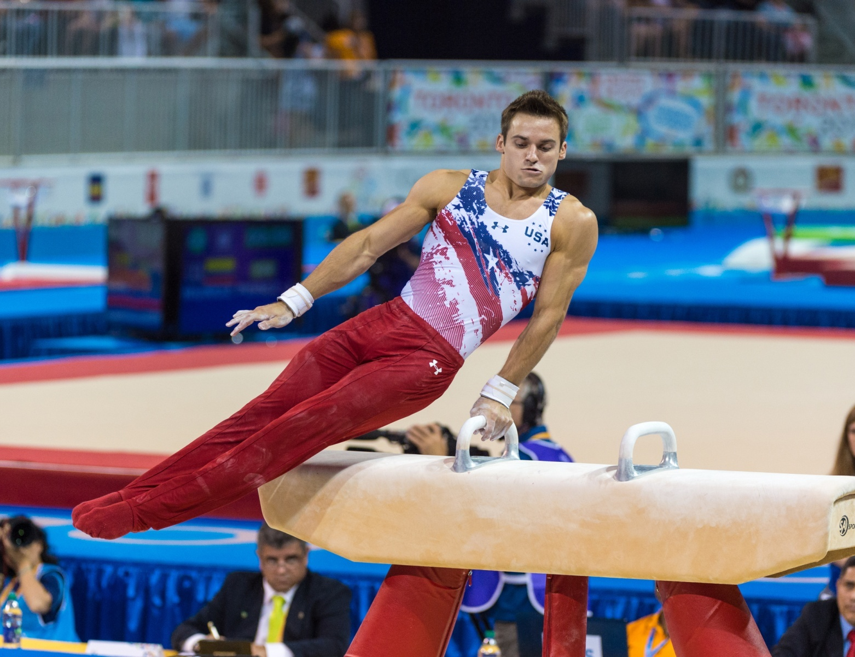
A. Hakikat Senam Ketangkasan
Untuk melakukan senam alat, dibutuhkan keberanian, kesadaran bergerak cepat yang tinggi, kekuatan otot lengan dan tangan, otot tubuh bagian depan, otot punggung, otot samping, serta gerak persendian yang baik, serta keterampilan.
Sumber: Shutterstock.com

Slide 3
Aktivitas Pembelajaran Loncat Harimau
a. Tahap persiapan aktivitas pembelajaran senam lantai
1.
Berdiri menghadap arah gerakan dan matras.
2.
Pandangan ke arah depan (matras).
3.
Kedua lengan di samping badan.

Slide 4
b. Tahap pelaksanaan aktivitas pembelajaran senam lantai
Lakukan gerak lari ke arah depan (matras) 3-5 langkah.
1.
Dilanjutkan gerak menumpu menggunakan kedua kaki dan menolak ke depan atas bersamaan kedua lengan diluruskan ke depan atas.
2.
3.
Setelah beberapa saat melayang di udara, mendarat pada matras dengan kedua telapak tangan. Tekuk kedua siku ke samping, kepala dimasukkan di antara kedua lengan hingga pundak menempel pada matras.

Slide 5
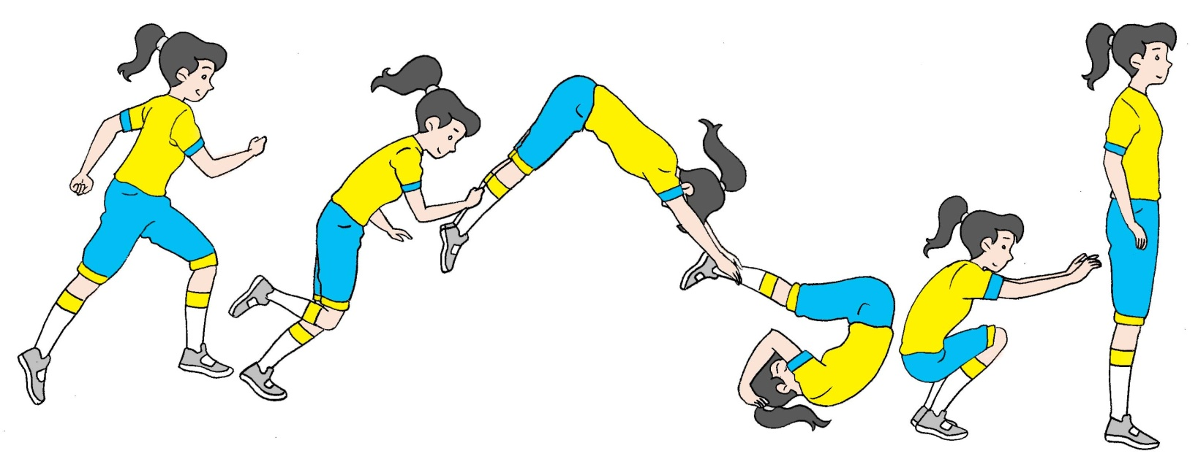
c. Sikap akhir gerakan pembelajaran senam lantai
Diawali dengan jongkok, lanjutkan dengan sikap berdiri dengan kedua kaki rapat den kedua lengan lurus.
Pandangan ke depan.

Slide 6
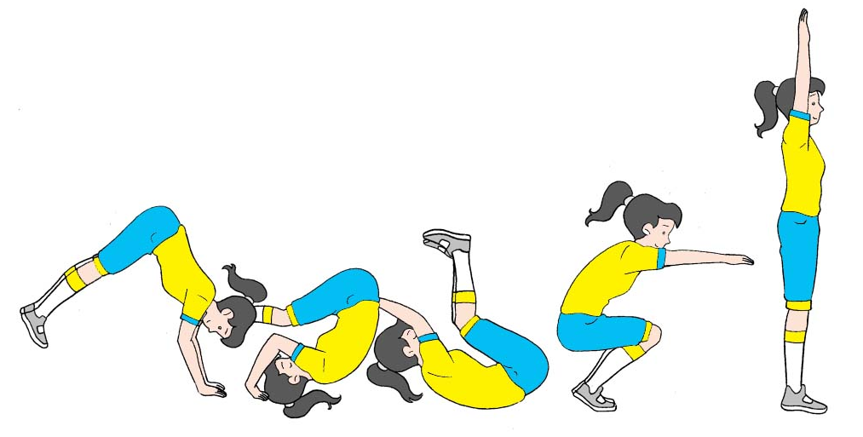
Bentuk-Bentuk Aktivitas Pembelajaran
Loncat Harimau
a. Aktivitas pembelajaran senam lantai 1
Kedua kaki bertumpu dengan posisi ditinggikan.
Kedua lengan bertumpu dengan posisi lebih rendah di depan.
Gulingkan badan ke depan. Kemudian, berdiri tegak dengan kedua lengan lurus ke atas.

Slide 7
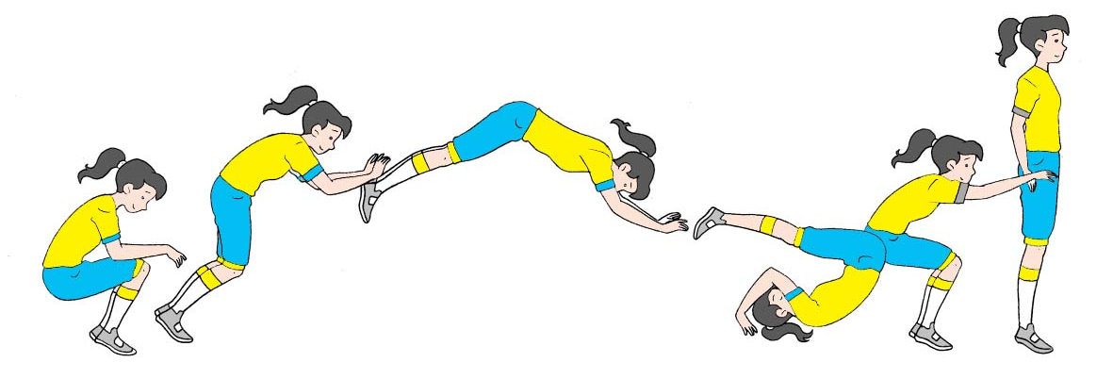
b. Aktivitas pembelajaran senam lantai 2
Diawali dengan jongkok dan lakukan gerak menolak ke depan atas.
Kemudian, berdiri tegak dengan lengan di samping pinggang.

Slide 8
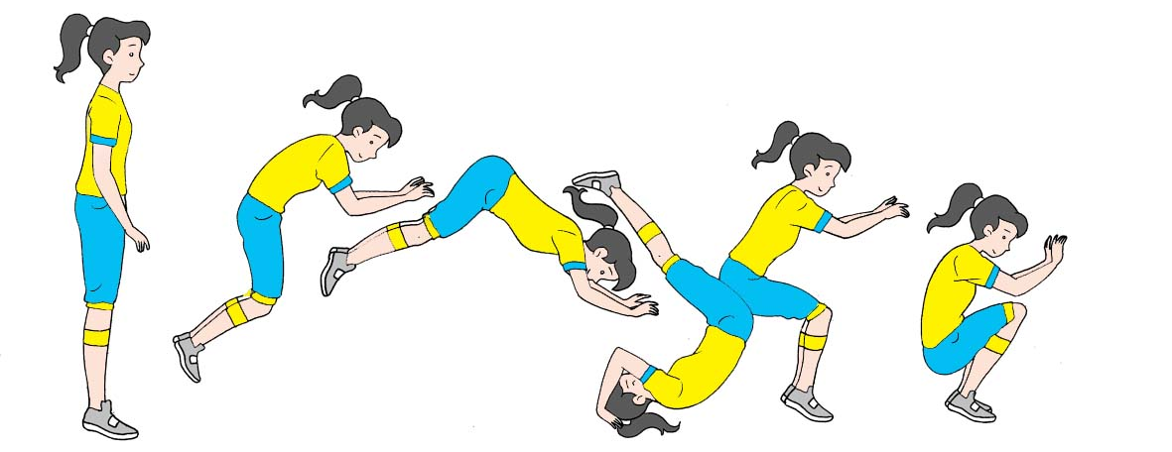
c. Aktivitas pembelajaran senam lantai 3
Lakukan gerak menolak ke depan atas.
Diakhiri dengan berjongkok menghadap ke depan.

Slide 9
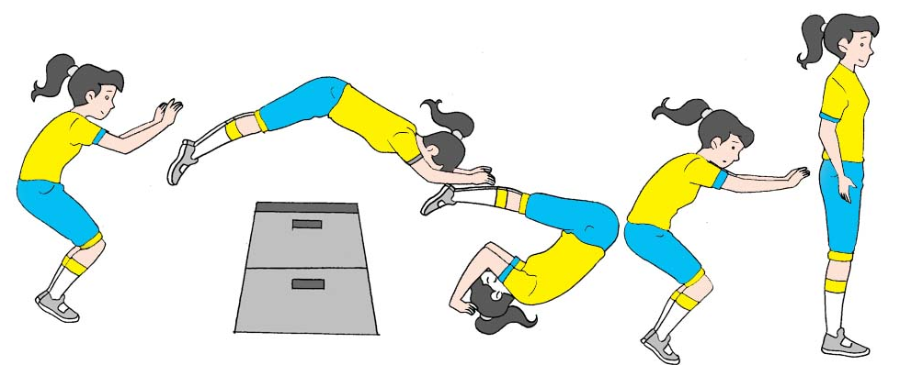
d. Aktivitas pembelajaran senam lantai 4
Lakukan gerak melangkah 2 kali. Pada langkah terakhir, lakukan tumpuan dengan dua kaki.
Menolak ke depan atas melewati boks senam.

Slide 10
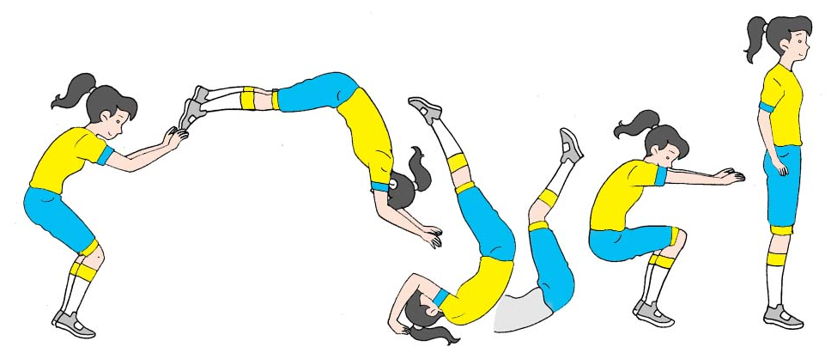
e. Aktivitas pembelajaran senam lantai 5
Bentuk kelompok masing-masing 4 orang.
Lakukan loncat harimau melewati tali/karet gelang.
Kelompok dinyatakan kalah apabila seorang/seluruhnya tidak dapat melewati tali/karet gelang.

Slide 11
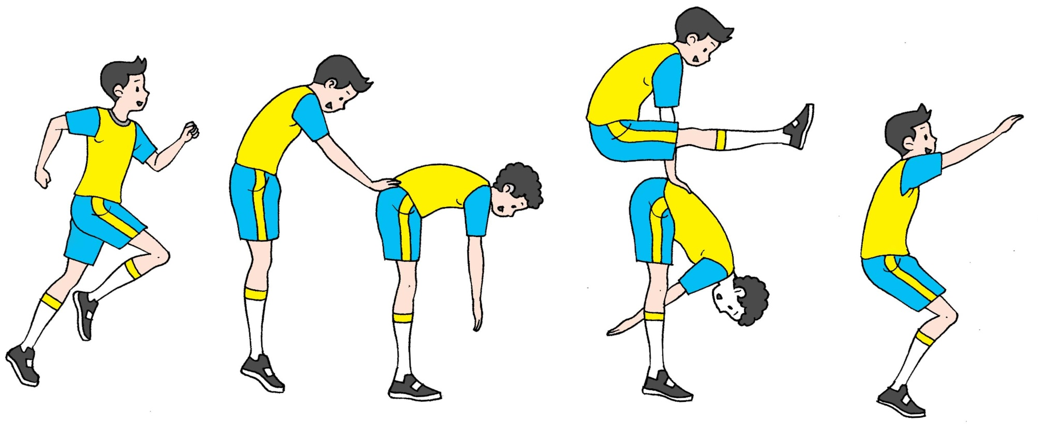
Aktivitas Pembelajaran Senam Lantai
Gerakan Lompat Jongkok
a. Aktivitas pembelajaran senam lantai melompati punggung teman
Berdiri tegak dan berbaris dengan jarak 3-4 m.
Setiap peserta didik diberi nomor 1, 2, dan 3.
Peserta didik yang memiliki nomor ganjil berdiri dengan kaki dibuka dan yang bernomor genap berjongkok.
Peserta didik yang paling belakang berlari menerobos dan melompati teman yang jongkok di depannya.

Slide 12
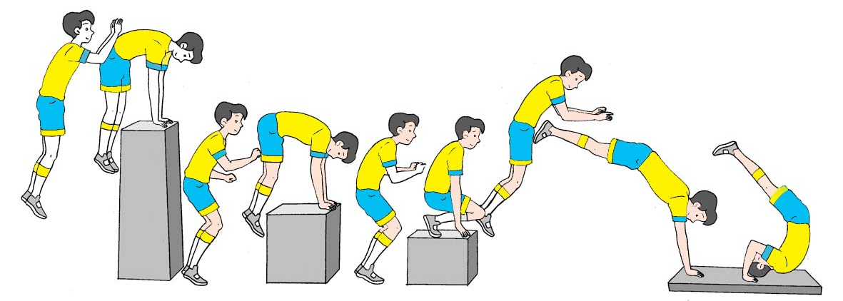
b. Aktivitas pembelajaran senam lantai melompati peti lompat
Apabila peserta didik telah berhasil melompati punggung teman yang berjajar, dapat dilanjutan dengan melompati peti lompat.

Slide 13
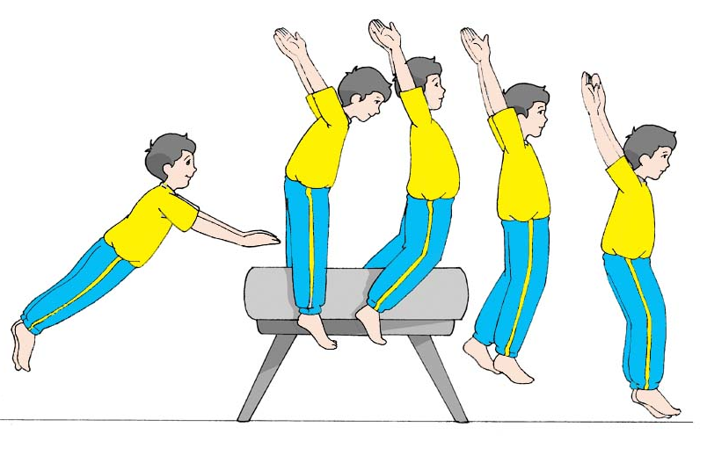
B. Aktivitas Pembelajaran Senam Ketangkasan
Aktivitas Pembelajaran Keterampilan Gerak Lompat Kangkang
a. Lompat kangkang yang bertumpu pada bagian pangkal kuda-kuda lompat
Kedua kaki menolak pada papan tolak sekuat-kuatnya disertai ayunan lengan dari belakang bawah ke depan. Badan lurus, tungkai dibuka.

Slide 14
a. Lompat kangkang yang bertumpu pada bagian pangkal kuda-kuda lompat
Saat kedua tangan menyentuh bagian pangkal kuda-kuda, tolakkan dengan sekuat-kuatnya. Badan melayang di atas kuda-kuda dalam sikap lurus, lengan direntangkan, tungkai lurus dibuka, pandangan ke depan.
Mendarat dengan ujung kaki menekuk dan lengan direntangkan ke atas.

Slide 15
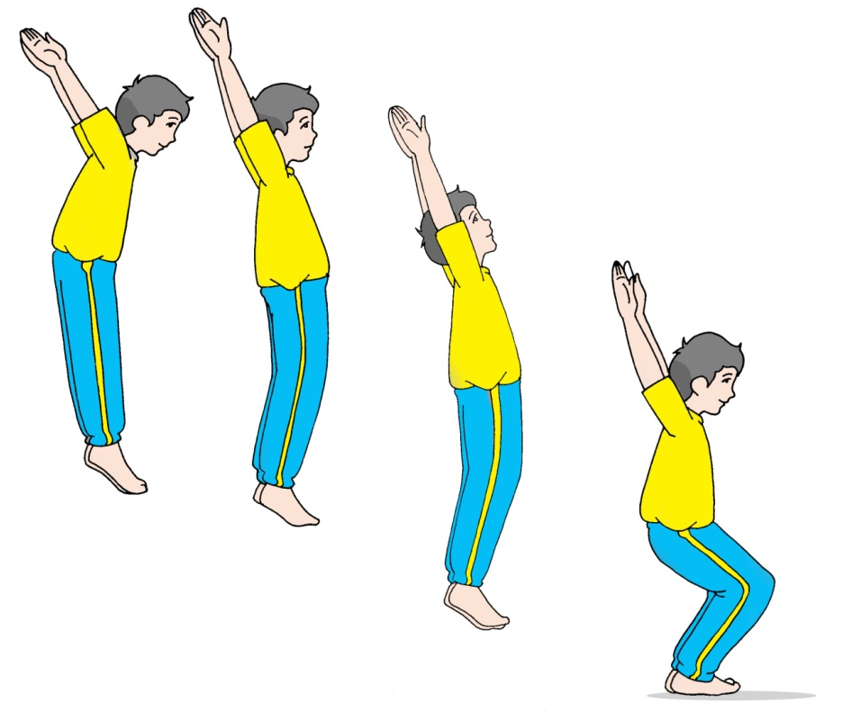
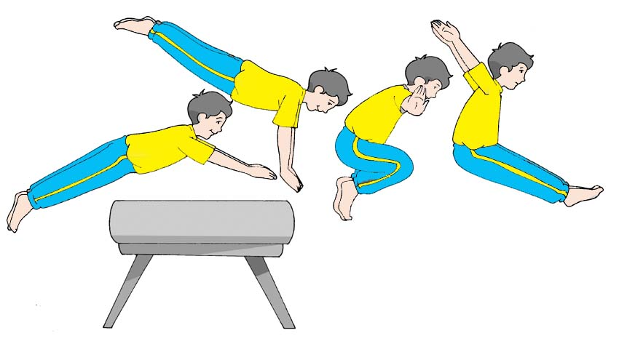
b. Lompat kangkang yang bertumpu pada bagian ujung kuda-kuda lompat
Kedua kaki menopang pada papan tolak, setelah tangan menyentuh bagian ujung kuda-kuda, tangan menolak sekuatnya, tungkai dibuka, diayun ke arah perut.
Ayunan melingkar ke belakang atas, badan membusur melayang, tungkai rapat, pandangan ke depan.
mendarat dengan ujung kaki menekuk dan lengan direntangkan ke atas.

Slide 16
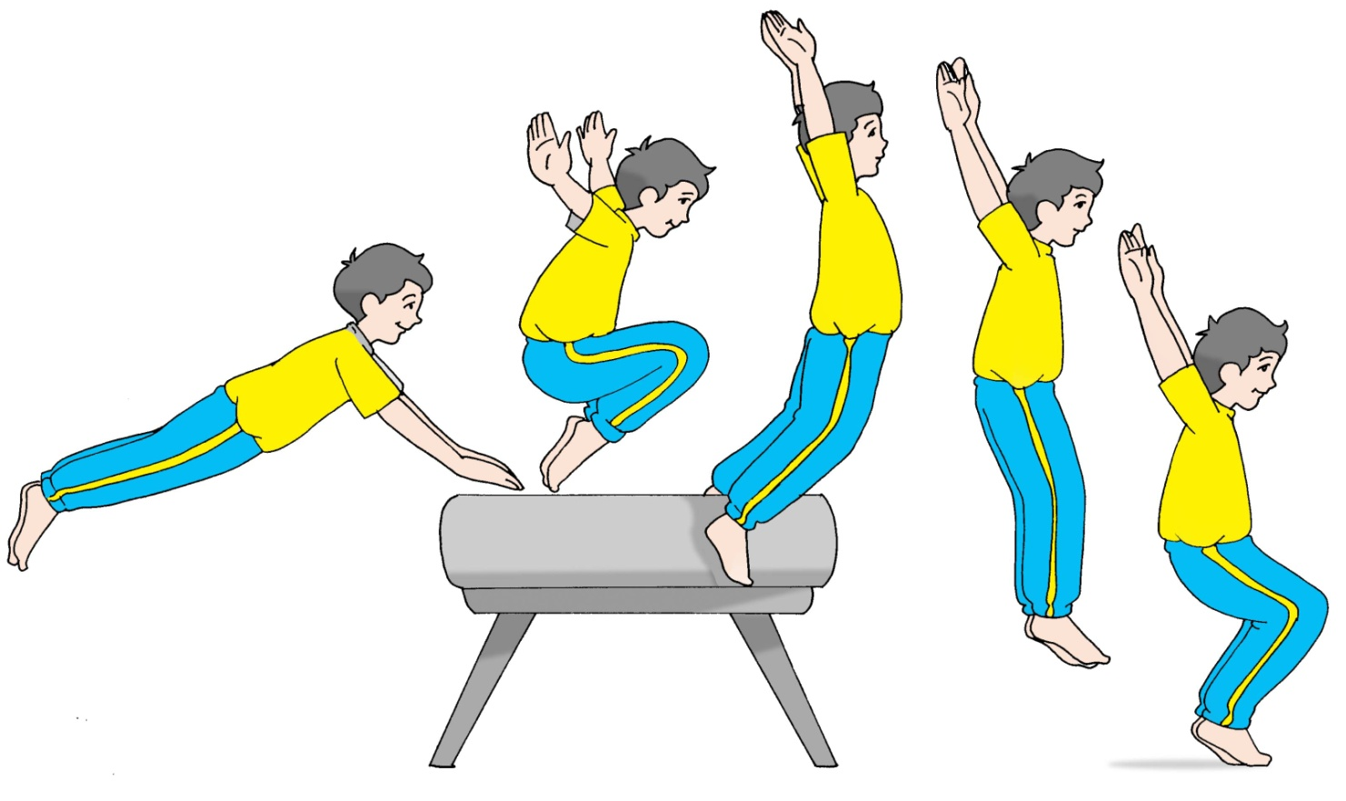
Aktivitas Pembelajaran Keterampilan Gerak Lompat Jongkok
a. Lompat jongkok yang bertumpu pada bagian pangkal kuda-kuda lompat
Kedua kaki menolak pada papan tolak disertai dengan ayunan lengan ke atas, badan melayang, tangan menumpu pada pangkal kuda-kuda, lengan lurus, dan pandangan dipusatkan ke depan dekat tangan.
Kedua tangan menolak dengan sekuat tenaga, lutut dilipat ke dada. Luruskan tungkai saat
berada di atas bagian ujung kuda-kuda.
Mendarat pada ujung kaki, menekuk, lengan direntangkan ke atas.

Slide 17
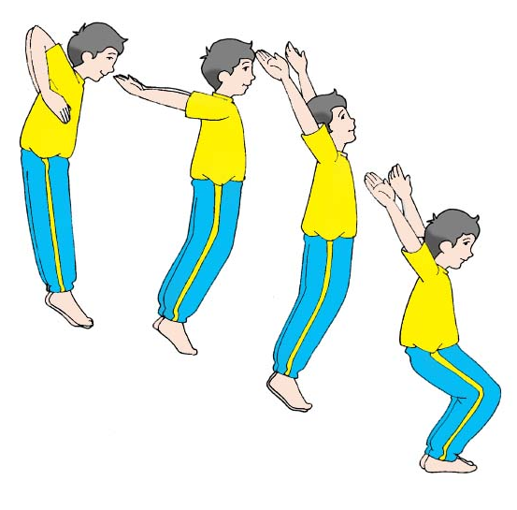
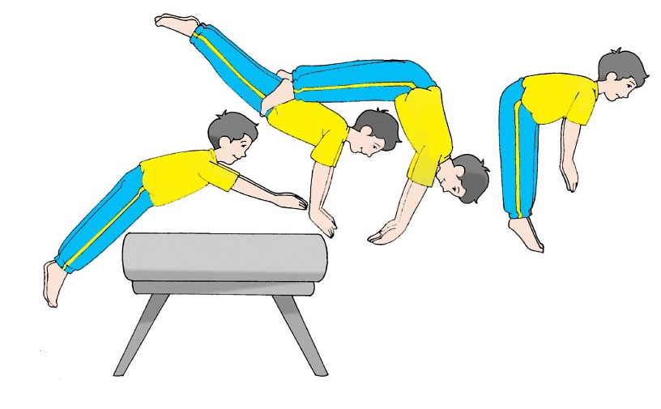
b. Lompat jongkok yang bertumpu pada bagian ujung kuda-kuda lompat
Kedua kaki menolak pada papan tolak disertai dengan ayunan lengan ke atas, badan melayang ke depan, kedau lengan lurus, pandangan dipusatkan pada ujung kuda-kuda lompat.
Saat tangan menyentuh bagian ujung kuda-kuda, badan membentuk sudut 30º dengan punggung kuda-kuda lompat. Tangan menolak sekuatnya, tungkai diayun ke arah perut, panggul ditekuk.
Ayunkan lengan melingkar ke belakang atas, badan membusur dan melayang. Mendarat dengan ujung kaki, lengan direntangkan ke atas.

